Slide 1
Exempel risk- och sårbarhetsanalys
Risk | Sannolikhet | Konsekvens | Risknivå (S*K) | Åtgärder för riskminimering | Ansvarig
Risk att inte kunna realisera planerade verksamhetsmål MIUNS mål 2019-2023 | ☒ 1 ☐ 2 ☐ 3 ☐ 4 | ☐ 1 ☒ 2 ☐ 3 ☐ 4 | ☒ Låg (<3) ☐ Medel (4 – 6) ☐ Hög (8-9) ☐ Mycket hög (>12) | Följa upp effekterna av införandet. | ☐ Projektledare ☐ Beställare ☒ Annan: Förvaltningsorganisationen
Risk att inte kunna realisera planerade verksamhetsmål Lag och regelstyrt | ☐ 1 ☐ 2 ☒ 3 ☐ 4 | ☐ 1 ☐ 2 ☒ 3 ☐ 4 | ☐ Låg (<3) ☐ Medel (4 – 6) ☒ Hög (8-9) ☐ Mycket hög (>12) | Risk att projekt som detta projekt är beroende av inom ramen för juridik etc inte levererar i tid. Fortlöpande avstämningar med projekt som vi har beroenden till | ☒ Projektledare ☐ Beställare ☐ Annan ………………
Risk att projektet inte ska kunna leverera projektresultat (kvalitetsrisk) | ☒ 1 ☐ 2 ☐ 3 ☐ 4 | ☒ 1 ☐ 2 ☐ 3 ☐ 4 | ☒ Låg (<3) ☐ Medel (4 – 6) ☐ Hög (8-9) ☐ Mycket hög (>12) |  | ☒ Projektledare ☐ Beställare ☐ Annan ………………
Risk för budgetöverskridande (budgetrisk) | ☐ 1 ☒ 2 ☐ 3 ☐ 4 | ☐ 1 ☒ 2 ☐ 3 ☐ 4 | ☐ Låg (<3) ☒ Medel (4 – 6) ☐ Hög (8-9) ☐ Mycket hög (>12) | Ekonomin är beroende av tidsplanen samt sannolikt även beroendeprojekten och följs upp i statusrapporter. | ☒ Projektledare ☐ Beställare ☐ Annan ………………

Slide 2
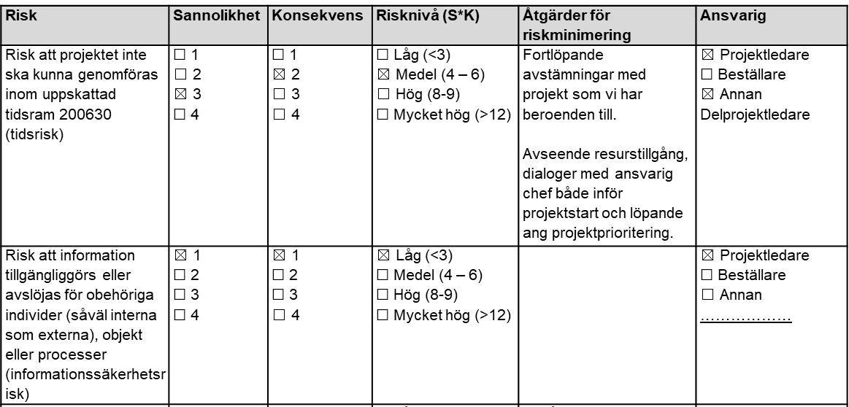
Exempel risk- och sårbarhetsanalys

